Slide 1
2015 / 2016
Ein kurzer Rückblick

Slide 2
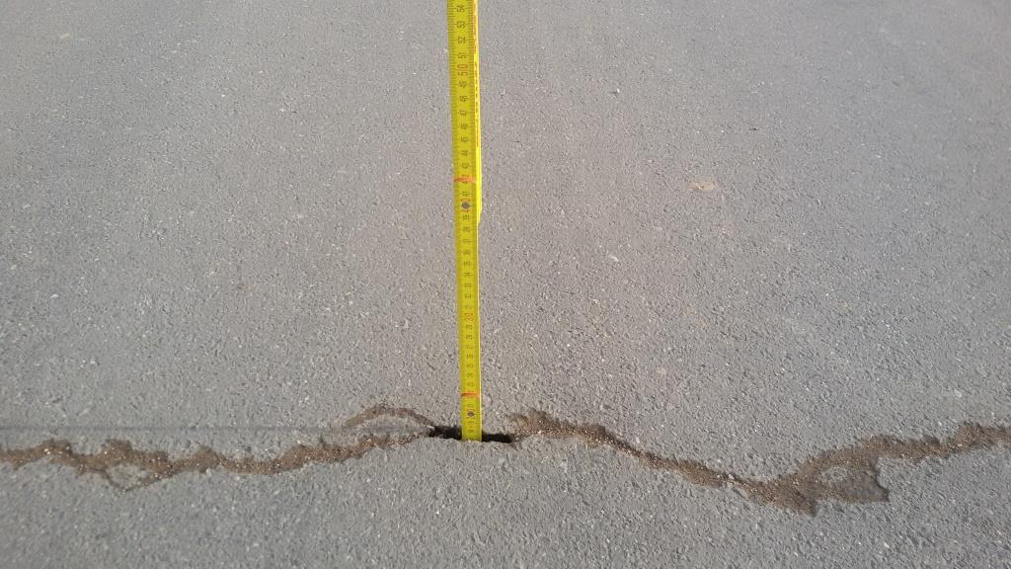
März 2015: Die BI wertet Bodenbewegungskarten des Vermessungsamts aus

Slide 3
April 2015: Die LGS öffnet ihre Tore – wir sind präsent!

Slide 4
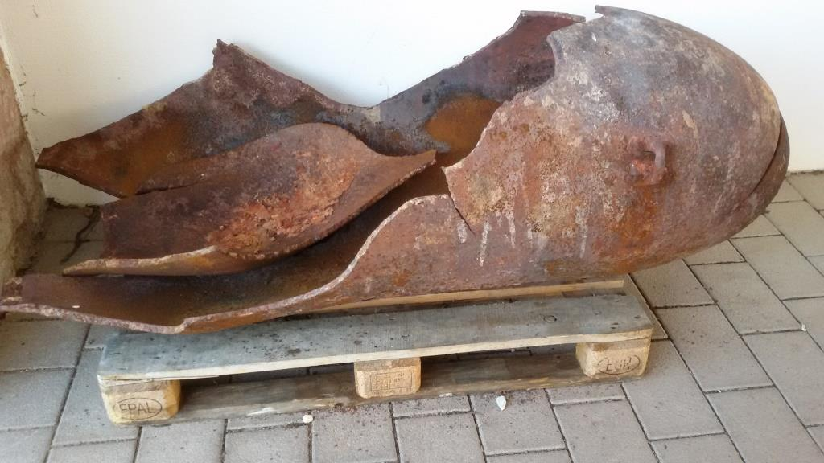
Mai 2015: Infoveranstaltung für die „Neubürger“ auf dem Ebenberg!
Infoveranstaltung
27.05.2015

Slide 5
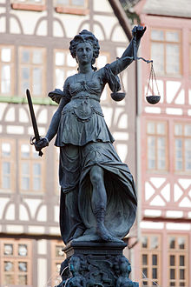
Juli 2015: Strafanzeige gegen Geschäftsführer der „geo-x GmbH“!
§ 295 StGB, Unterdrückung eines Beweismittels
§327 StGB, Unerlaubtes Betreiben von Anlagen
§ 315 StGB, Gefährliche Eingriffe in den Bahnverkehr
§ 303 StGB, Sachbeschädigung

Slide 6
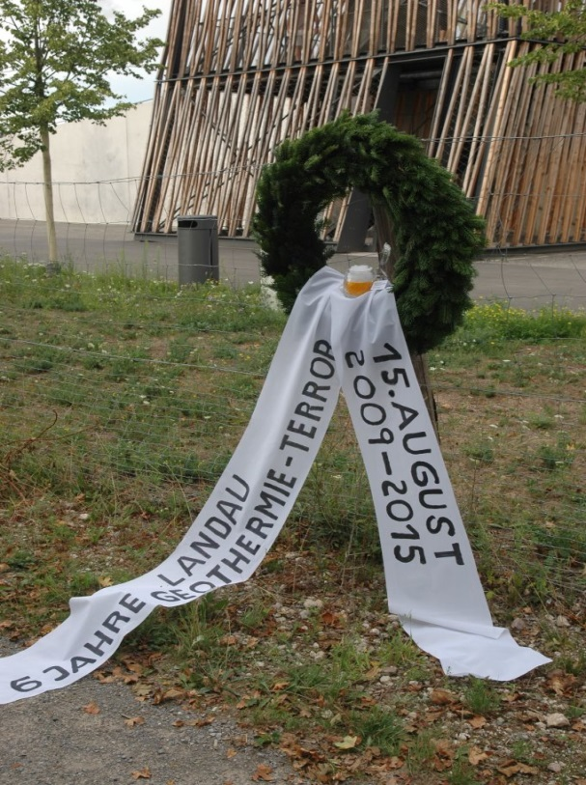
August 2015: 15.082015 Erdbebengedenktag!

Slide 7
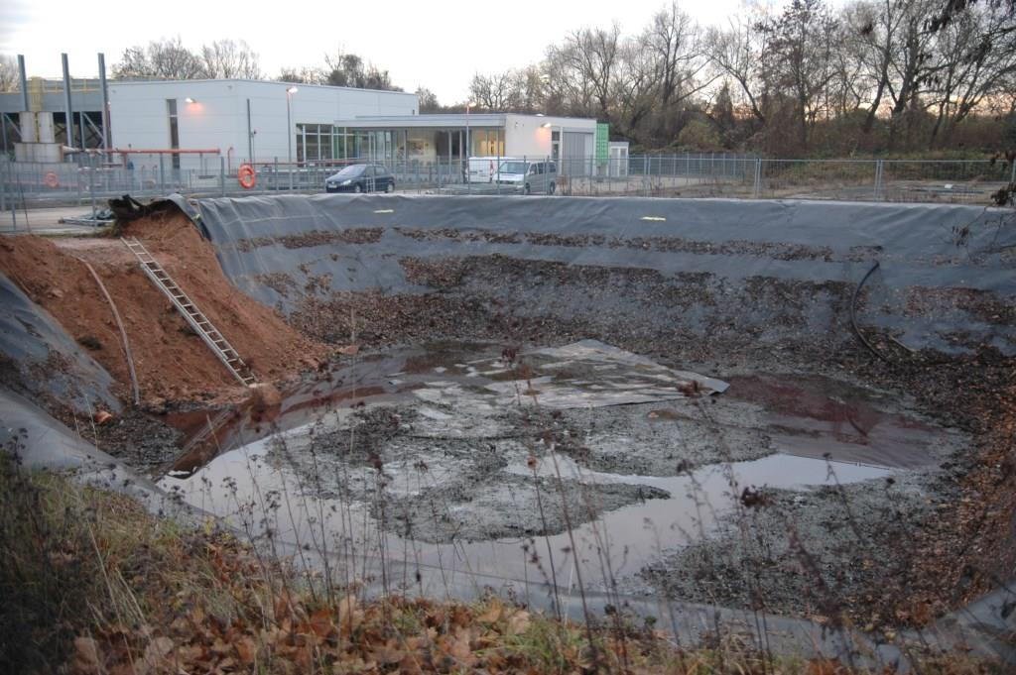
Dezember 2015: Es tut sich was am Löschwasserteich!
Die Stadt weis von nichts! – Wie immer!

Slide 8
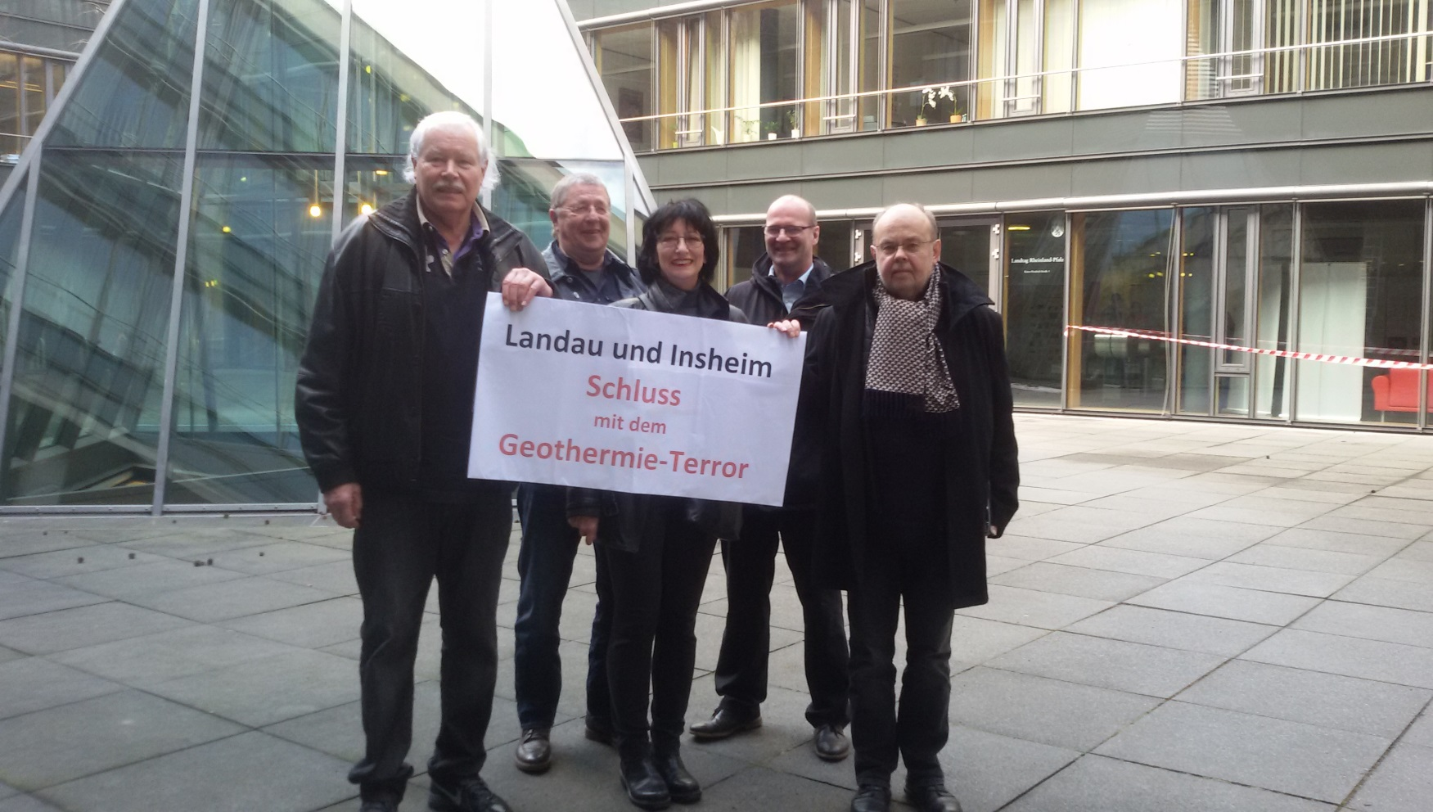
2016
Gespräch mit der SGD - Süd
Gespräch mit dem Vorstand der ESW
Wirtschaftsausschusssitzung in Main, 11.02.2016

